Slide 1




TRƯỜNG TIỂU HỌC SỐ 2 PHƯỚC HÒA
CHÀO MỪNG QUÝ THẦY CÔ
VỀ DỰ GIỜ THĂM LỚP
Môn Tiếng Việt lớp 3
BÀI 6: CÂY GẠO (TIẾT 1)
Giáo viên: Trần Thị Hồng
Lớp: 3B

Slide 2


Thứ tư ngày 08 tháng 02 năm 2023
KHỞI ĐỘNG

Slide 3

Thứ tư ngày 08 tháng 02 năm 2023

Slide 4
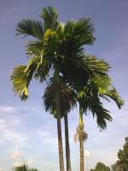
Câu 1: Cây gì thẳng tắp trước nhà
Trái ngon dành tặng riêng bà, bà ơi?
Đáp án: Cây cau

Slide 5
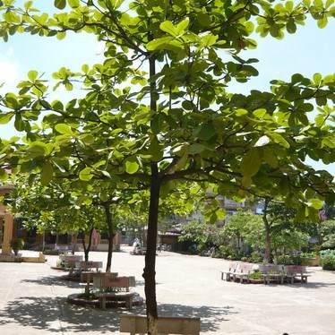
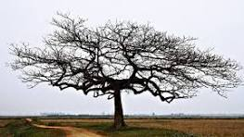
Câu 2
Cây gì xòe tán lá tròn
Mùa hè rợp bóng sân trường em chơi
Mùa đông gió bấc đầy trời
Khẳng khiu cành trụi, lá rơi đầy buồn?
Đáp án: Cây bàng

Slide 6
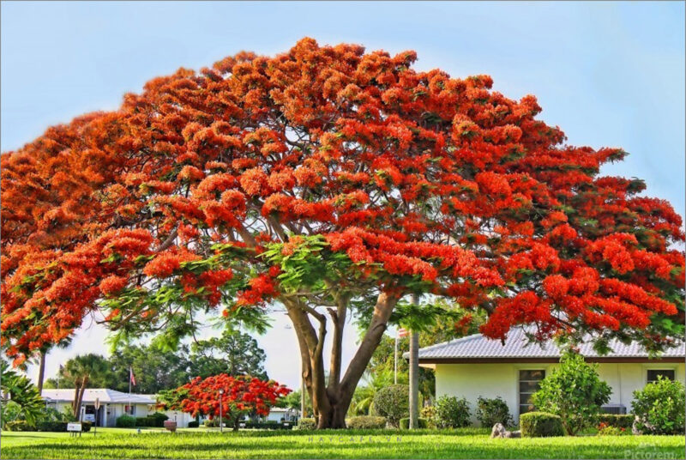
Câu 3:
Hè về áo đỏ như son
Hè đi thay lá xanh non mượt mà
Bao nhiêu tay tỏa rộng ra
Như vẫy như đón bạn ta đến trường.
Đáp án: Cây phượng

Slide 7


Nói về đặc điểm nổi bật của một loài cây mà em quan sát được.

Slide 8
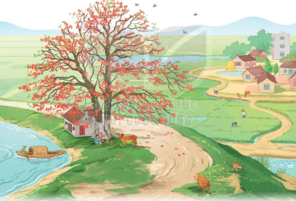

Slide 9
Thứ Năm ngày 20 tháng 03 năm 2024
TIẾNG VIỆT
Bài 6: Cây gạo (Tiết 1)
Luyện đọc
Tìm hiểu bài

Slide 10
Cây gạo
Mùa xuân, cây gạo gọi đến bao nhiêu là chim ríu rít. Từ xa nhìn lại, cây gạo sừng sững như một tháp đèn khổng lồ. Hàng ngàn bông hoa là hàng ngàn ngọn lửa hồng tươi. Hàng ngàn búp nõn là hàng ngàn ánh nến trong xanh. Tất cả đều lóng lánh, lung linh trong nắng. Chào mào, sáo sậu, sáo đen, … đàn đàn lũ lũ bay đi bay về, lượn lên lượn xuống. Chúng nó gọi nhau, trò chuyện, trêu ghẹo và cãi nhau, ồn mà vui không thể tưởng được. Ngày hội mùa xuân đấy!
Cây gạo già mỗi năm lại trở lại tuổi xuân, cành nặng trĩu những hoa đỏ mọng và đầy tiếng chim hót.
Hết mùa hoa, chim chóc cũng vãn. Cây gạo chấm dứt những ngày tưng bừng, ồn ã, lại trở về với dáng vẻ xanh mát, trầm tư. Cây đứng im, cao lớn, hiền lành, làm tiêu cho những con đò cập bến và cho những đứa con về thăm quê mẹ.
(Theo Vũ Tú Nam)
1
2
3

Slide 11
Thứ tư ngày 08 tháng 02 năm 2023
TIẾNG VIỆT
Bài 6: Cây gạo (Tiết 1)
Luyện đọc
Tìm hiểu bài
Chào mào, sáo sậu, sáo đen… đàn đàn lũ lũ bay đi bay về, lượn lên lượn xuống.
/
/
/
/
/
/
//
Cây đứng im, cao lớn, hiền lành, làm tiêu cho những con đò cập bến và cho những đứa con về thăm quê mẹ.
/
/
/
/
//

Slide 12
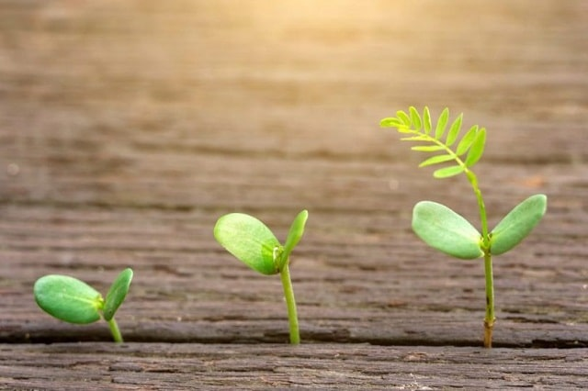
Tuổi xuân

Slide 13
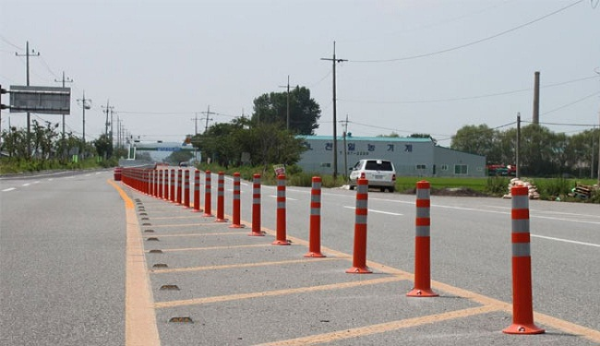
Tiêu

Slide 14
Thứ tư ngày 08 tháng 02 năm 2023
TIẾNG VIỆT
Bài 6: Cây gạo (Tiết 1)
Luyện đọc
Tìm hiểu bài
Chào mào,/ sáo sậu,/ sáo đen…/ đàn đàn/ lũ lũ / bay đi bay về,/ lượn lên lượn xuống.//
Cây đứng im,/ cao lớn,/ hiền lành,/ làm tiêu cho những con đò cập bến /và cho những đứa con về thăm quê mẹ.//

Slide 15

* Chọn đáp án đúng trong các câu sau:
Câu 1: Bài Cây gạo tác giả của ai?
a. Vũ Tú Nam
a
b. Võ Tú Nam
c. Nguyễn Tú Nam

Slide 16
Câu 2: Bài Cây gạo có mấy đoạn?
a. 2 đoạn
b. 3 đoạn
b
c. 4 đoạn

Slide 17
Câu 3: Bài Cây gạo đọc với giọng như thế nào?
a. Đọc diễn cảm
b. 5
b
c. 24

Slide 18


Slide 19

XIN CHÂN THÀNH CẢM ƠN
QUÝ THẦY CÔ GIÁO VÀ CÁC EM

